Slide 1
2.- CLASIFICACIÓN DE TUBERÍAS

Slide 2
TEMARIO
1.- CLASIFICACION DE TUBERIAS
1.1.- COBRE RÍGIDO (4 TIPOS) Y COBRE FLEXIBLE (3 TIPOS)
1.2.- P.V.C. Y C.P.V.C. (CÉDULA)
3.- ACTIVIDAD (ARMAR UN ESQUELETO PARA REGADERA)
2.- SISTEMAS DE UNION
1.3.- P.P.R.

Slide 3
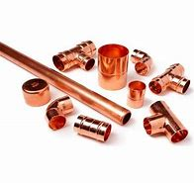
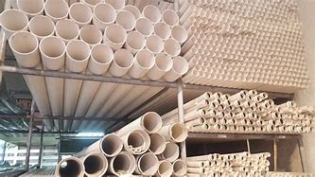
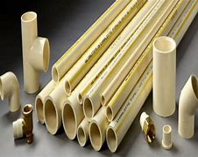
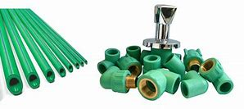
1.-CLASIFICACION DE TUBERÍAS
¿QUE ES UNA TUBERÍA?.-Una tubería es un conducto que cumple la función de transportar agua u otros fluidos. Se suele elaborar con materiales muy diversos.
COBRE
P.V.C.
C.P.V.C.
P.P.R.

Slide 4
1.1.-TUBERÍA DE COBRE RÍGIDO Y FLEXIBLE
Este tipo de tubería se fabrica por extrusión y luego son estiradas en frío por medio de maquinaria especializada, lo cual le proporciona características ideales en la conducción de fluidos en las instalaciones fijas; se fabrican 4 tipos , (N,M,L,K) Y para tubo de cobre flexible se fabrican solo 3 tipos (M,L,K).
N.- Para instalaciones de agua fría que no requiere presión y se usa para paso, llenado y es el tubo de cobre más delgado.
M.- Para instalaciones de agua fría y caliente de baja presión, se le conoce como tubo de pared delgada y se le identifica por una franja roja en el extremo.
L.- Para instalaciones para gas, en vapor o aguas con temperaturas muy altas se le conoce como tubo de pared mediana, se le puede identificar por medio de una franja azul en los extremos.
k.- Es el tipo de tubo de cobre rígido de pared más gruesa y por ende el más pesado soportando presiones muy altas de uso más industrial y en refrigeración se le identifica por una franja verde en el extremo del tubo.

Slide 5
1.2.-TUBERÍA DE P.V.C. Y C.P.V.C.
Las tuberías de PVC y de CPVC so elásticas y durables. Tienen una resistencia a la tracción y al impacto muy aceptable. Este tipo de tuberías están capacitados para soportar altas presiones durante largos periodos de tiempo.
Cédula nos referimos a la pared, calibre, grosor o espesor del tubo, es el indicador que nos permite seleccionar nuestra tubería, una vez que conocemos los requerimientos de la instalación.
Entre más grande es la cédula, más grande es la pared del tubo y podemos encontrar cédulas desde 10, 30, 40, 60, 80, 80XS, 80XXS,donde 40 es el estándar para conducir agua y 80 para conducir presiones muy altas.
El PVC (cloruro de polivinilo) y el CPVC(cloruro de polivinilo clorado) se utilizan mucho en la industria de la construcción por ser materiales muy resistentes, flexibles y duraderos. Específicamente su uso se aplica a las instalaciones hidráulicas y eléctricas de edificios, casas y otras estructuras. Los dos tipos de cédula más utilizados son: 40 y 80.
El CPVC (cloruro de polivinilo clorado), tiene usos similares al PVC, pero a diferencia de este, tiene una estructura química mucho más rígida, obtenida principalmente a la adición de más cloro a la cadena de PVC original.

Slide 6
1.3.-TUBERÍA DE P.P.R. O TUBO PLUS
1.-Las tuberías de PPR Tuboplus son una excelente y económica alternativa al cobre y al acero galvanizado para la conducción de agua a baja presión. Estas tuberías se unen mediante un rápido y fácil proceso de termofusión, eliminando así el costo de soldadura.
2.-El Polipropileno Random, PP-R, es un polímero (plástico), que debido a sus excelentes propiedades, lo convierten en la mejor alternativa para la distribución y suministro de agua potable a presión, e incluso canalización de otros fluidos.
3.-La tubería PPR es una tubería multicapa. Dependiendo de las capas de la tubería tenemos dos tipos de tubería: Las tuberías monocapa y las tuberías multicapas. Esta última son más aventajadas que las primeras debido a la reducción de la dilatación de este tipo de tubo.
4.-Podemos decir que este tipo de tubería es perfecto para las instalaciones debido a su: Resistencia al impacto, presión interna, elasticidad y precio.

Slide 7
SISTEMAS DE UNIÓN
2.-SISTEMAS DE UNIÓN
Hay tres formas principales para unir tuberías, o también llamadas juntas de tuberías, estas son: soldadas, mecánicas y roscadas
Soldadas
Las uniones soldadas se hacen por medio de aplicación de soldadura, acorde a la variedad de tubo que corresponde, bien sea de acero, cobre, PVC y CPVC.
Mecánicas
Este tipo de uniones se hace por medio de bridas, tornillos, tuercas.
Roscadas
Estas juntas permiten una fácil instalación, remoción o reemplazo de tuberías, válvulas y conexiones, se utilizan cuando se considera un desmontaje futuro o mantenimientos frecuentes.

Slide 8
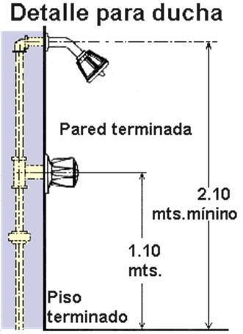
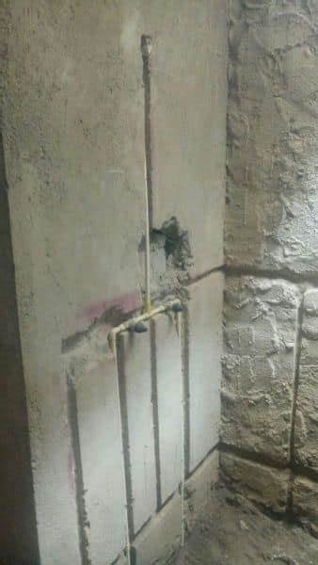
3.-ACTIVIDAD: HACER UN ESQUELETO DE UNA REGADERA
No hay reglas específicas de altura para colocar una regadera. La altura óptima para una regadera puede variar desde 1,80 metros para alguien de una altura 1,50 metros a 2.10 metros para alguien de 1,95 metros o más.
Las llaves se colocan a 1.15 metros del piso terminado hacia arriba y una separación de aproximadamente 20 centímetros de centro de las llaves.
MATERIALES: tipo de material a utilizar a definir.
- 2.5 m de tubo de ½"
- 2 codos de ½"de 90°
- 1 codo pipa de ½"
- 1 Te de ½"
- 2 llaves de empotrar

Slide 9
FIN
CLASIFICACIÓN DE TUBERÍAS

